Slide 1
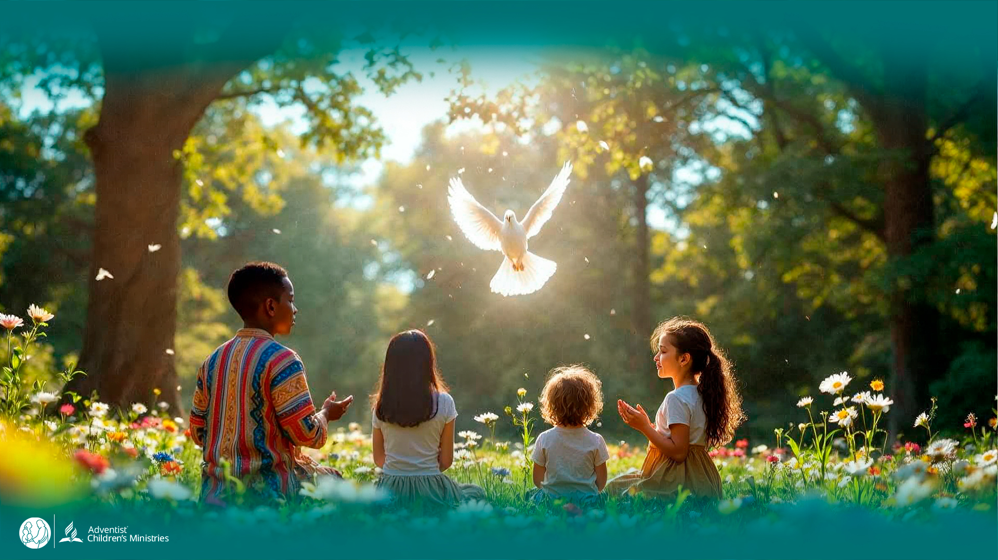
Día 4
El Espíritu
DESATADO
nos lleva siempre a la Biblia
DÍAS DE ORACIÓN
7-17 de enero de 2026
Notes:
¡Bienvenidos al Día 4!
Hoy descubriremos cómo el Espíritu Santo siempre nos guía hacia la Biblia.
¡Sigamos a Luca y Orel en su próxima aventura a través del universo!

Slide 2
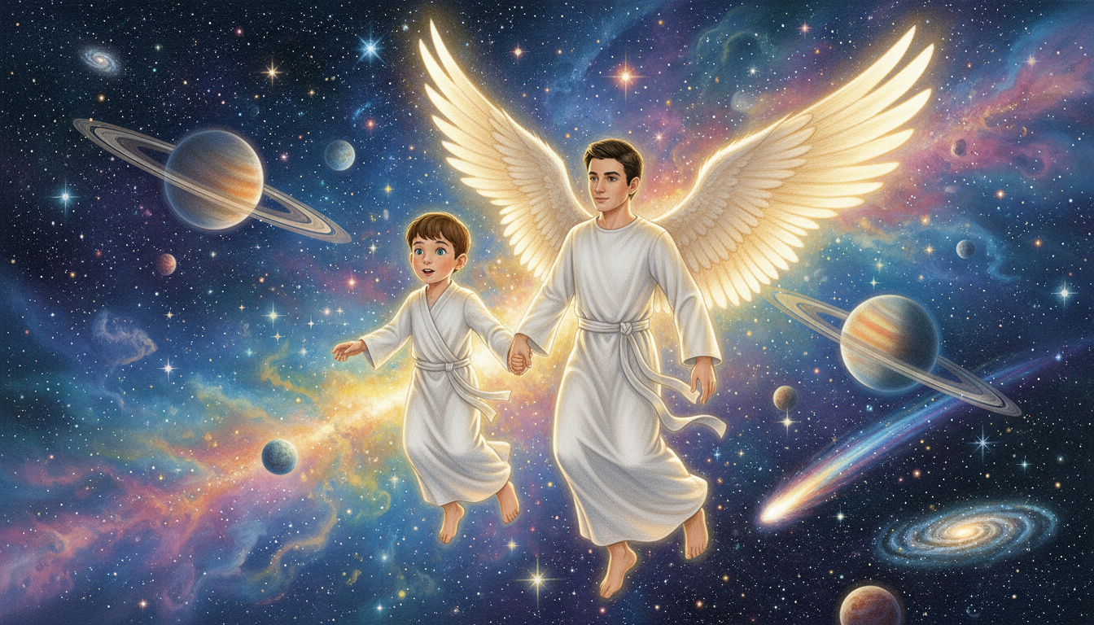
Notes:
“¡Agárrate fuerte!”, dice Orel mientras vuelan por el espacio.
Las estrellas brillan, los colores giran — ¡qué vista tan maravillosa!
Luca observa con asombro. “¡Guau! ¡Cuántos planetas!”
Viajan más rápido que la luz — guiados por el Espíritu de Dios.

Slide 3
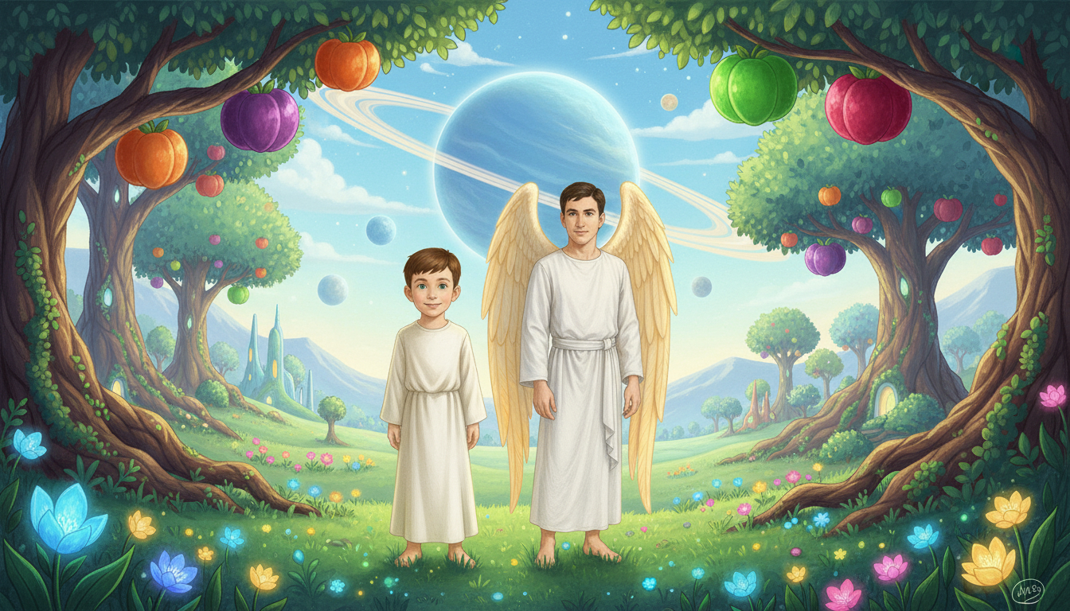
Notes:
Aterrizan suavemente en un hermoso valle lleno de árboles frutales.
“¡Qué lugar tan increíble!”, dice Luca, mirando a su alrededor.
“Hemos llegado,” dice Orel. “Alguien especial nos está esperando.”
El aire es tranquilo, lleno de paz y luz.

Slide 4
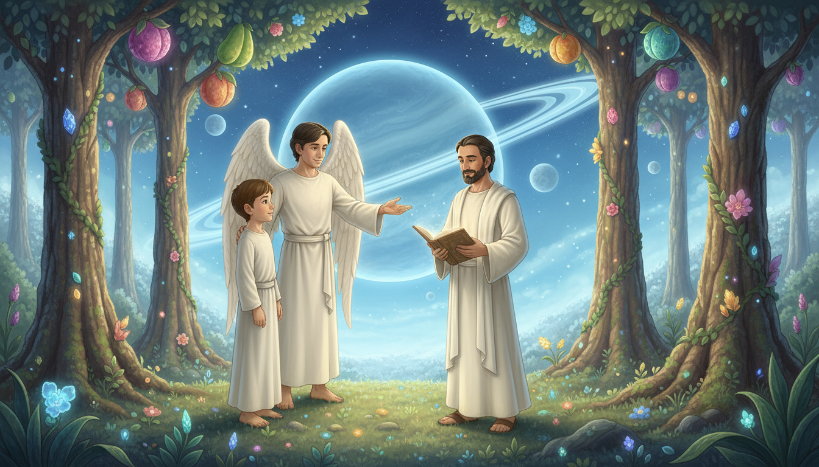
Notes:
Una voz amable dice: “¡Bienvenidos, mis amigos!”
Orel sonríe. “Luca, este es Josué — el que guió al pueblo de Dios a la Tierra Prometida.”
Los ojos de Luca se abren de par en par. “¡Josué! ¡He leído sobre ti!”
Josué ríe suavemente. “Solo seguí la Palabra de Dios y confié en Su Espíritu.”

Slide 5
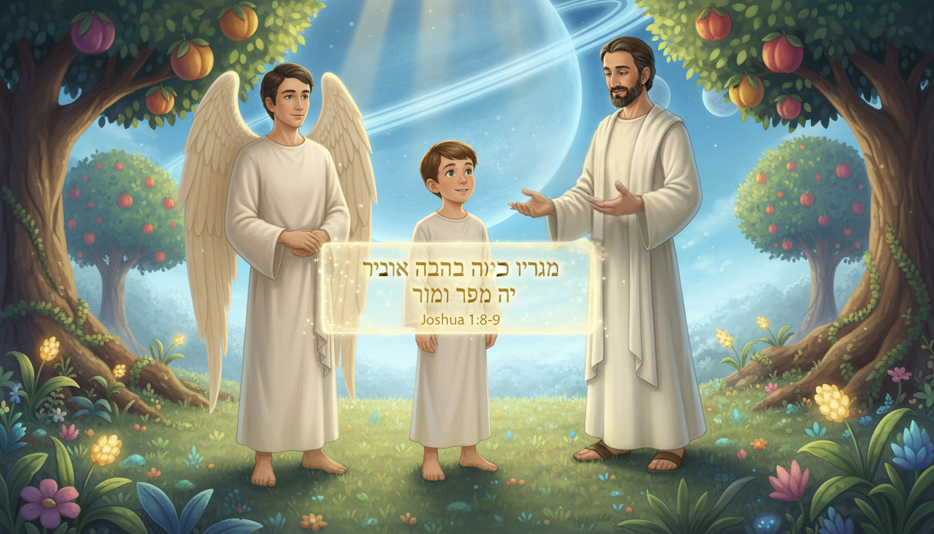
Notes:
Orel abre el vidrio resplandeciente y lee Deuteronomio 34:9:
“Josué hijo de Nun estaba lleno del espíritu de sabiduría porque Moisés había puesto sus manos sobre él.”
Josué asiente. “Sí, el Espíritu de Dios me dio valor para liderar.”
Luego lee Josué 1:8–9:
“Mantén siempre este Libro de la Ley en tus labios... Sé fuerte y valiente.”
“El Espíritu me enseñó a estudiar la Palabra de Dios cada día,” dice Josué con alegría.

Slide 6
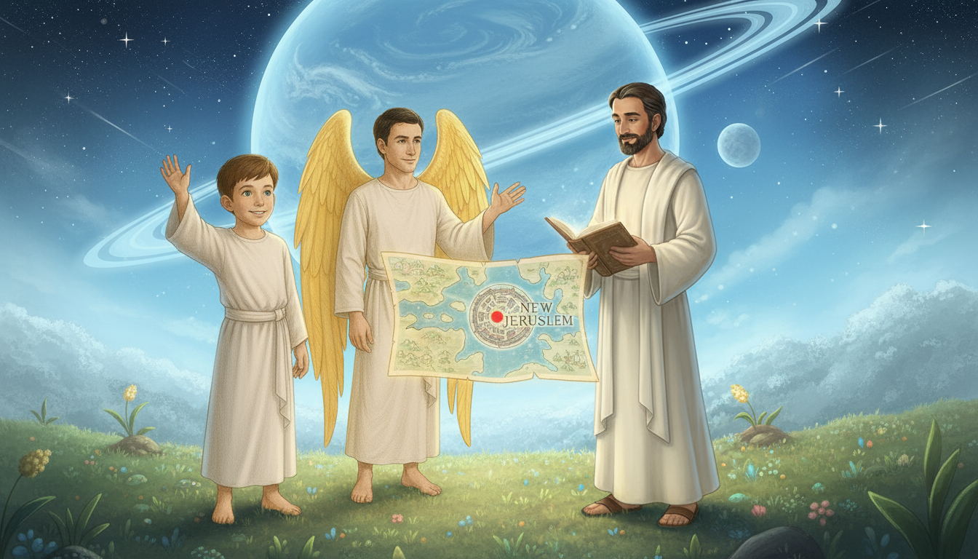
Notes:
El mapa flotante de Orel aparece nuevamente — otro punto rojo brilla.
“Es hora de irnos,” dice Orel.
Josué sonríe. “¡Buen viaje, amigos! Sigan siempre la Biblia — es su guía.”
Luca saluda con la mano. “¡Gracias, Josué!”
Los dos amigos vuelan de nuevo entre las estrellas.

Slide 7

Notes:
El Espíritu siempre nos guía hacia la Palabra de Dios.
¡Manos a la obra!
Lee Hebreos 1:2 y dibuja tu viaje por el universo.
Escribe: “Viajaré por el universo.”
¡Oremos!
Pide al Espíritu Santo que te ayude a amar y entender la Biblia.
Ora para conocer más a Jesús cada día a través de Su Palabra.

